Slide 1
Ανοσολογία (Ε)
Ανοικτά Ακαδημαϊκά Μαθήματα στο ΤΕΙ Αθήνας
Ενότητα 3: Αιμοσυγκόλληση
Πέτρος Καρκαλούσος
Τμήμα Ιατρικών Εργαστηρίων
Το περιεχόμενο του μαθήματος διατίθεται με άδεια Creative Commons εκτός και αν αναφέρεται διαφορετικά | Το έργο υλοποιείται στο πλαίσιο του Επιχειρησιακού Προγράμματος «Εκπαίδευση και Δια Βίου Μάθηση» και συγχρηματοδοτείται από την Ευρωπαϊκή Ένωση (Ευρωπαϊκό Κοινωνικό Ταμείο) και από εθνικούς πόρους.

Slide 2
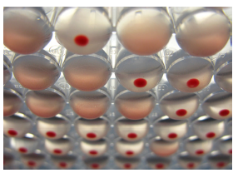
Πλεονεκτήματα της αιμοσυγκόλλησης έναντι των latex
Είναι δυνατόν να προσδεθεί στην επιφάνειά τους κάθε αντιγόνο.
Τα ερυθρά αιμοσφαίρια έχουν μεγαλύτερη ευαισθησία από τα latex (μετρούν από 100 mg/dl έναντι 300 mg/dl).
Δημιουργούν ορατές συγκολλήσεις τόσο πάνω σε πλάκες όσο και μέσα σε σωληνάρια και σε πλάκες μικροτιτλοποίησης.

Slide 3
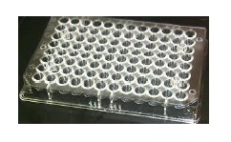
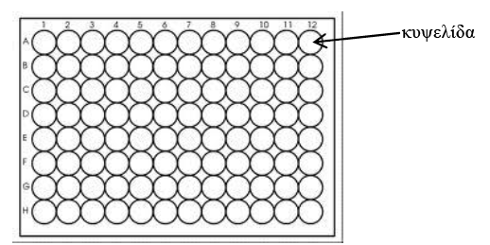
Πλάκες αιμοσυγκόλλησης 96 θέσεων

Slide 4
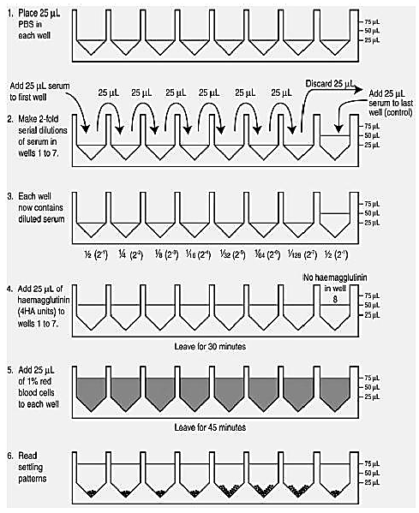
Διαδοχικές αραιώσεις

Slide 5
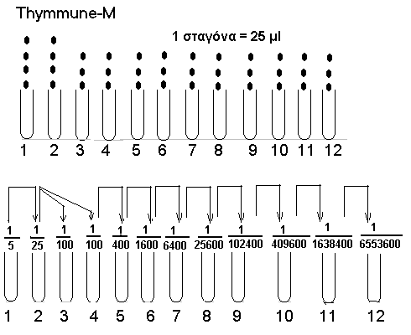
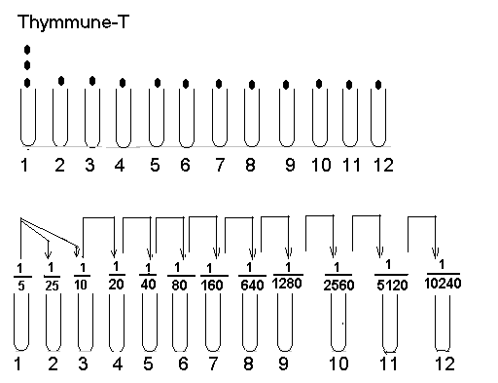
Παράδειγμα αραιώσεων του Kit Τhymmune για προσδιορισμό αυτοαντισωμάτων ΑΘΑ

Slide 6
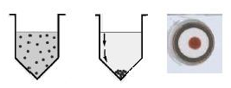
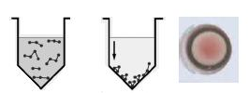
Θετικά και αρνητικά αποτελέσματα αιμοσυγκόλλησης
Συμπαγής κηλίδα, απουσία αιμοσυγκόλλησης, αρνητικό αποτέλεσμα
Διάχυτος κύκλος, αιμοσυγκόλληση, θετικό αποτέλεσμα

Slide 7
Θετικά και αρνητικά αποτελέσματα αιμοσυγκόλλησης σε σειρά αραιώσεων

Slide 8
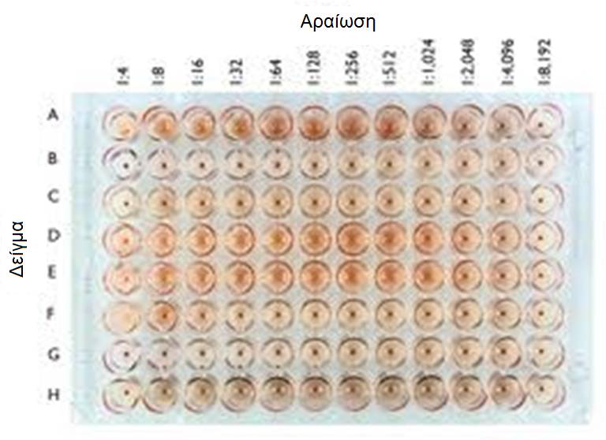
Θετικά και αρνητικά αποτελέσματα

Slide 9
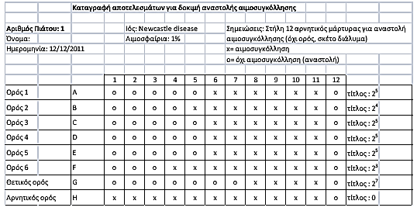
Καταγραφή αποτελεσμάτων αιμοσυγκόλλησης

Slide 10
Τελευταία σχόλια
Η αιμοσυγκόλληση χρησιμοποιείται για ποιοτικό και ημι-ποσοτικό προσδιορισμό.
Μπορεί να εμφανιστεί φαινόμενο προζώνης όπως στα latex.
Σήμερα οι συγκολλητινοαντιδράσεις και οι αιμοσυγκολλήσεις αντικαθίστανται από την νεφελομετρία.

Slide 11
Τέλος Ενότητας

Slide 12
Σημειώματα

Slide 13
Σημείωμα Αναφοράς
Copyright Τεχνολογικό Εκπαιδευτικό Ίδρυμα Αθήνας, Πέτρος Καρκαλούσος 2014. Πέτρος Καρκαλούσος. «Ανοσολογία (Ε). Ενότητα 3: Αιμοσυγκόλληση». Έκδοση: 1.0. Αθήνα 2014. Διαθέσιμο από τη δικτυακή διεύθυνση: ocp.teiath.gr.

Slide 14
Σημείωμα Αδειοδότησης
Το παρόν υλικό διατίθεται με τους όρους της άδειας χρήσης Creative Commons Αναφορά, Μη Εμπορική Χρήση Παρόμοια Διανομή 4.0 [1] ή μεταγενέστερη, Διεθνής Έκδοση. Εξαιρούνται τα αυτοτελή έργα τρίτων π.χ. φωτογραφίες, διαγράμματα κ.λ.π., τα οποία εμπεριέχονται σε αυτό. Οι όροι χρήσης των έργων τρίτων επεξηγούνται στη διαφάνεια «Επεξήγηση όρων χρήσης έργων τρίτων».
Τα έργα για τα οποία έχει ζητηθεί άδεια αναφέρονται στο «Σημείωμα Χρήσης Έργων Τρίτων».
[1] http://creativecommons.org/licenses/by-nc-sa/4.0/
Ως Μη Εμπορική ορίζεται η χρήση:
που δεν περιλαμβάνει άμεσο ή έμμεσο οικονομικό όφελος από την χρήση του έργου, για το διανομέα του έργου και αδειοδόχο
που δεν περιλαμβάνει οικονομική συναλλαγή ως προϋπόθεση για τη χρήση ή πρόσβαση στο έργο
που δεν προσπορίζει στο διανομέα του έργου και αδειοδόχο έμμεσο οικονομικό όφελος (π.χ. διαφημίσεις) από την προβολή του έργου σε διαδικτυακό τόπο
Ο δικαιούχος μπορεί να παρέχει στον αδειοδόχο ξεχωριστή άδεια να χρησιμοποιεί το έργο για εμπορική χρήση, εφόσον αυτό του ζητηθεί.

Slide 15
Επεξήγηση όρων χρήσης έργων τρίτων
©
Δεν επιτρέπεται η επαναχρησιμοποίηση του έργου, παρά μόνο εάν ζητηθεί εκ νέου άδεια από το δημιουργό.
διαθέσιμο με άδεια CC-BY
Επιτρέπεται η επαναχρησιμοποίηση του έργου και η δημιουργία παραγώγων αυτού με απλή αναφορά του δημιουργού.
διαθέσιμο με άδεια CC-BY-SA
Επιτρέπεται η επαναχρησιμοποίηση του έργου με αναφορά του δημιουργού, και διάθεση του έργου ή του παράγωγου αυτού με την ίδια άδεια.
διαθέσιμο με άδεια CC-BY-ND
Επιτρέπεται η επαναχρησιμοποίηση του έργου με αναφορά του δημιουργού.
Δεν επιτρέπεται η δημιουργία παραγώγων του έργου.
διαθέσιμο με άδεια CC-BY-NC
Επιτρέπεται η επαναχρησιμοποίηση του έργου με αναφορά του δημιουργού.
Δεν επιτρέπεται η εμπορική χρήση του έργου.
διαθέσιμο με άδεια CC-BY-NC-SA
Επιτρέπεται η επαναχρησιμοποίηση του έργου με αναφορά του δημιουργού
και διάθεση του έργου ή του παράγωγου αυτού με την ίδια άδεια.
Δεν επιτρέπεται η εμπορική χρήση του έργου.
διαθέσιμο με άδεια CC-BY-NC-ND
Επιτρέπεται η επαναχρησιμοποίηση του έργου με αναφορά του δημιουργού.
Δεν επιτρέπεται η εμπορική χρήση του έργου και η δημιουργία παραγώγων του.
διαθέσιμο με άδεια
CC0 Public Domain
Επιτρέπεται η επαναχρησιμοποίηση του έργου, η δημιουργία παραγώγων αυτού και η εμπορική του χρήση, χωρίς αναφορά του δημιουργού.
διαθέσιμο ως κοινό κτήμα
Επιτρέπεται η επαναχρησιμοποίηση του έργου, η δημιουργία παραγώγων αυτού και η εμπορική του χρήση, χωρίς αναφορά του δημιουργού.
χωρίς σήμανση
Συνήθως δεν επιτρέπεται η επαναχρησιμοποίηση του έργου.

Slide 16
Διατήρηση Σημειωμάτων
Οποιαδήποτε αναπαραγωγή ή διασκευή του υλικού θα πρέπει να συμπεριλαμβάνει:
το Σημείωμα Αναφοράς
το Σημείωμα Αδειοδότησης
τη δήλωση Διατήρησης Σημειωμάτων
το Σημείωμα Χρήσης Έργων Τρίτων (εφόσον υπάρχει)
μαζί με τους συνοδευόμενους υπερσυνδέσμους.

Slide 17
Χρηματοδότηση
Το παρόν εκπαιδευτικό υλικό έχει αναπτυχθεί στo πλαίσιo του εκπαιδευτικού έργου του διδάσκοντα.
Το έργο «Ανοικτά Ακαδημαϊκά Μαθήματα στο ΤΕΙ Αθήνας» έχει χρηματοδοτήσει μόνο την αναδιαμόρφωση του εκπαιδευτικού υλικού.
Το έργο υλοποιείται στο πλαίσιο του Επιχειρησιακού Προγράμματος «Εκπαίδευση και Δια Βίου Μάθηση» και συγχρηματοδοτείται από την Ευρωπαϊκή Ένωση (Ευρωπαϊκό Κοινωνικό Ταμείο) και από εθνικούς πόρους.

